Slide 1
좋은 게 좋은 특성화고등학교
특성화 고등학교 졸업자의 진학률과 취업률에
영향을 미치는 내외적 요소 탐구
팀 명: 지원이 필요한 지원팀

Slide 2
목차
1
2
3
4
5
6
주제 및 선정 배경
탐구 접근법
DATA수집 및 전처리
분석결과 : 상관관계
분석결과 : 평균비교
결론

Slide 3
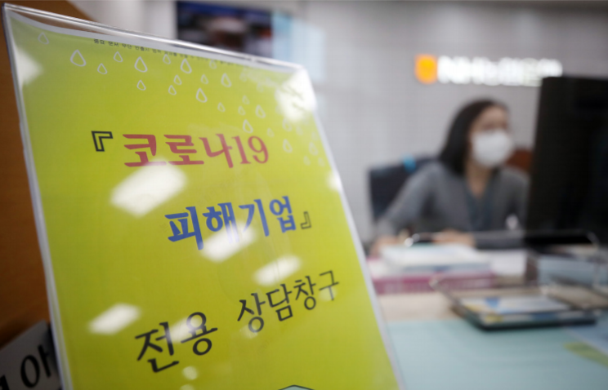
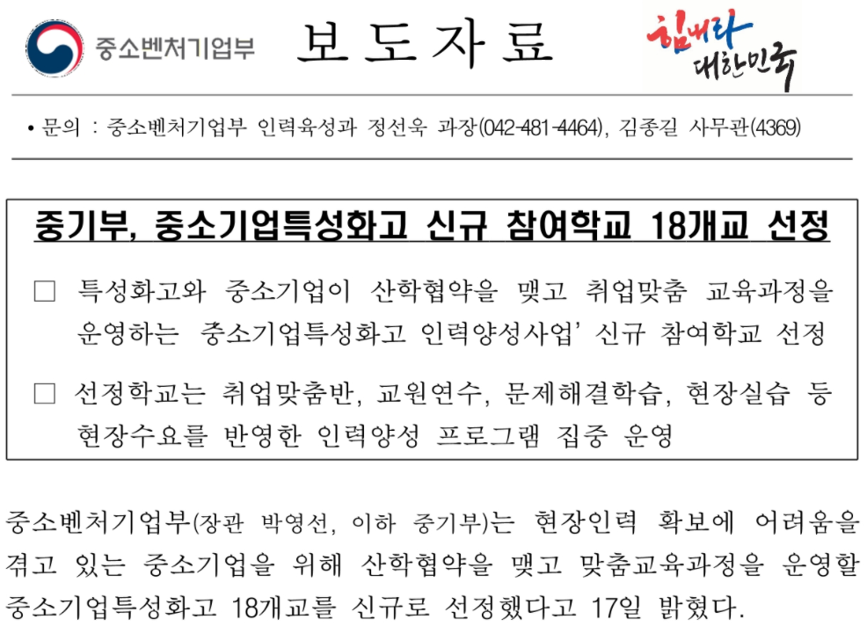
주제 및 선정배경
(출처 : 연합뉴스 자료사진)
(출처 : 중소벤처기업부 보도자료)
최근 코로나19로 인한 급격한 산업구조 변화로 구인과 구직이 모두 어려운 상황이다. 특히 청년들이 기피하는 중소기업의 상황은 더 힘들다. 낮은 전문성, 급여, 복지와 불안한 미래는 청년들의 발걸음을 망설이게 한다.
그리하여 우리나라 고용의 대부분을 책임지고 있는 기업 집단에 공급될 인재의 공급조절과 학생들의 불안하지 않을 장래를 위해 분석을 하게 되었다.

Slide 4
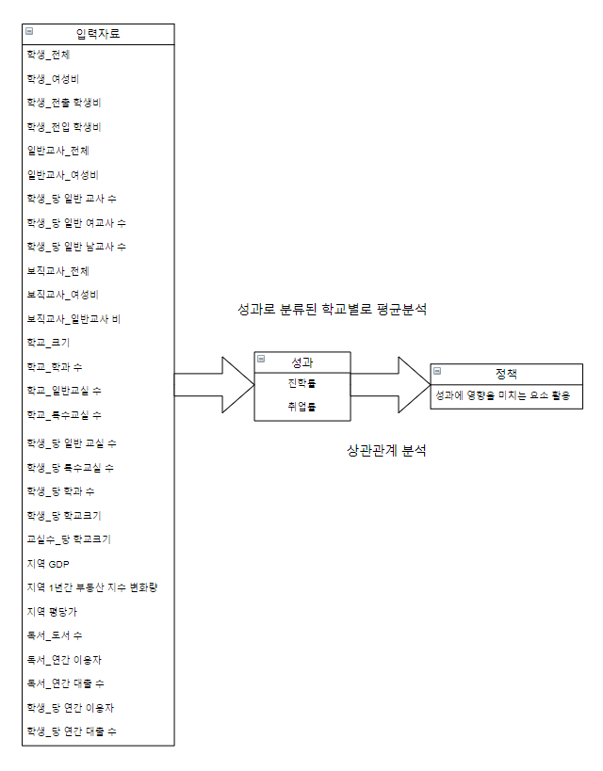

탐구 접근법
* 취업률(%) = | 취업자 | × 100
 | 졸업자 - (진학자+입대자+제외인정자)
분석내용 | 분석도구 | 분석 방법
상관 분석 |  | Pearson 상관계수
평균 비교 |  | 평균비교
특성화 고등학교를 가늠할 수 있는 변수 중 수집이 가능했던 결과는 진학률과 취업률이 있었음
수집 가능했던 자료 중 연관이 있을 것이라는 인상이 있었던 요소들을 종속변수로
상관분석과 평균비교를 통해 *취업률과 진학률에 영향을 미치는 요소들을 찾아보았다.

Slide 5
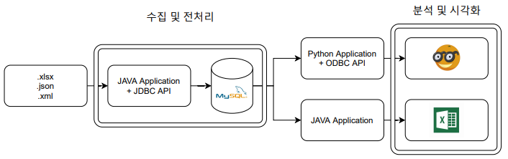
DATA 수집 및 전처리
활용데이터 출처 :
HIFIVE학교별 학과정보
초·중등정보공시데이터
부킹-아파트 구별 평당가
월간매매가격지수 종합
학교도서관 및 공공도서관 현황
전국 특성화 고등학교 448개교 분석
(475개교였으나 공시 부족, 비정상적인 사건과 연관된 데이터 등의 사유로 448개교만 분석함)
공시된 행정구의 이름이 서로 다른 경우 데이터 직접 수정 후 삽입함 (세종, 강화, 전라남도 등)
비율을 구하는 과정에서 분모에 0이 들어가지 않도록 분모에는 0이 아닌 학생 수를 넣어줌

Slide 6
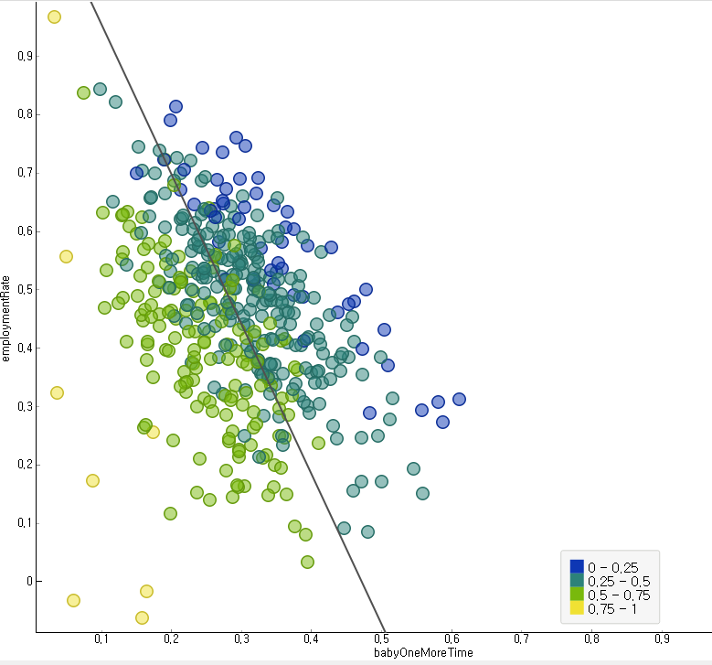
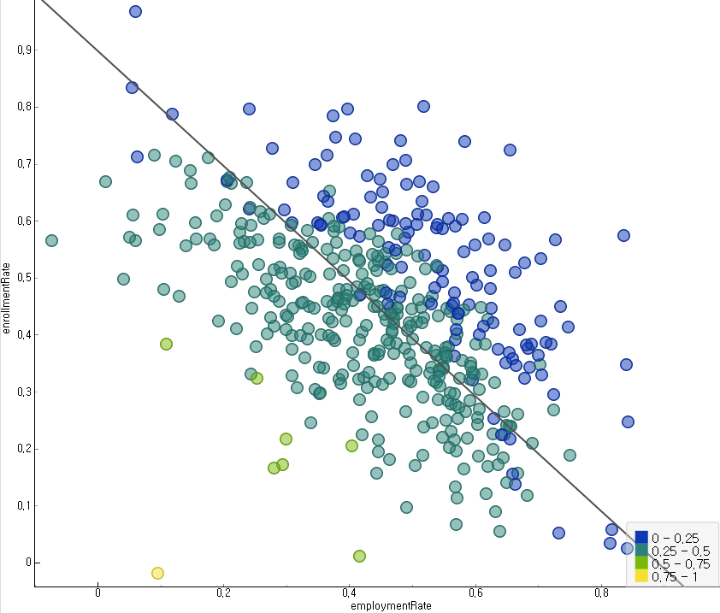
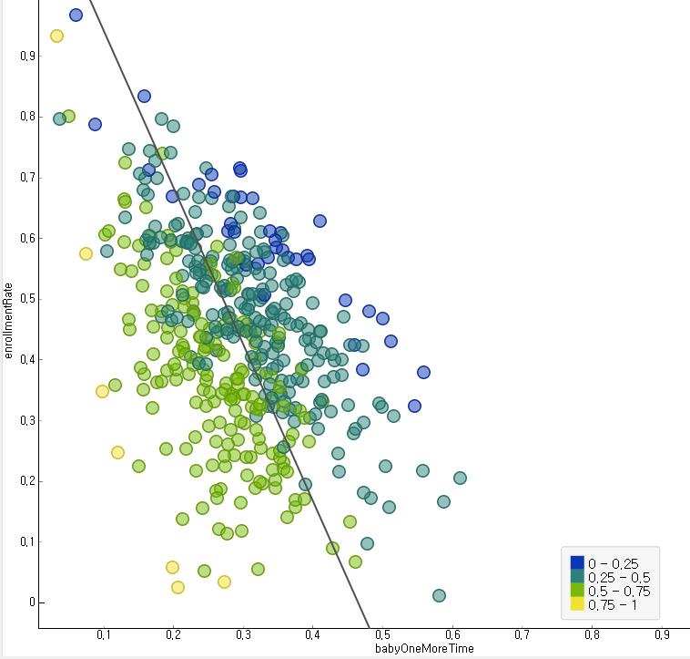
분석결과 : 상관관계
<그래프1> 미진학미취업비율과 취업률 상관관계
<그래프2> 취업률과
진학률 상관관계
<그래프3> 미진학미취업비율과 진학률 상관관계
X축 | 미진학미취업비율
Y축 | 취업률
Pearson’s r | -0.497
X축 | 취업률
Y축 | 진학률
Pearson’s r | -0.434
X축 | 미진학미취업비율
Y축 | 진학률
Pearson’s r | -0.497
<그래프1> 미진학미취업비율과 취업률은 강한 음의 상관관계(-0.497)를 보였다.
<그래프2> 취업률과 진학률은 강한 음의 상관관계(-0.434)를 보였다.
<그래프3> 미진학미취업비율과 진학률은 강한 음의 상관관계(-0.497)를 보였다.

Slide 7
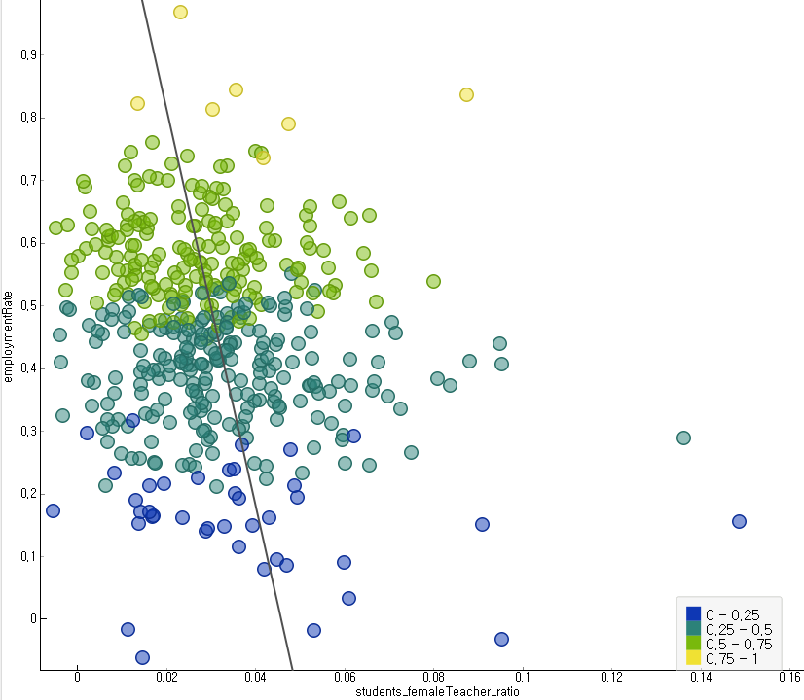
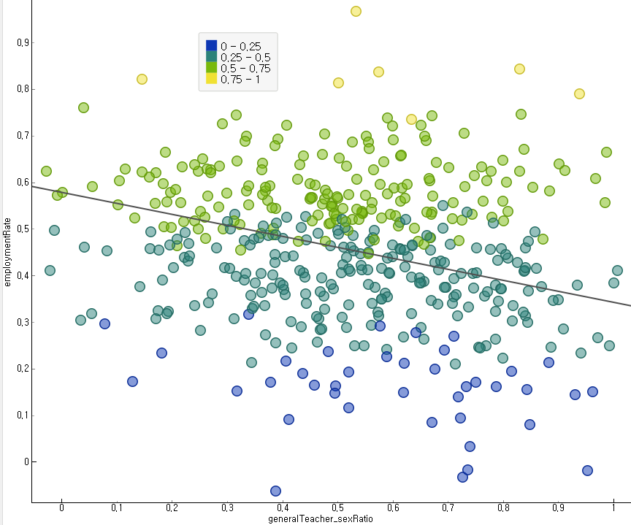
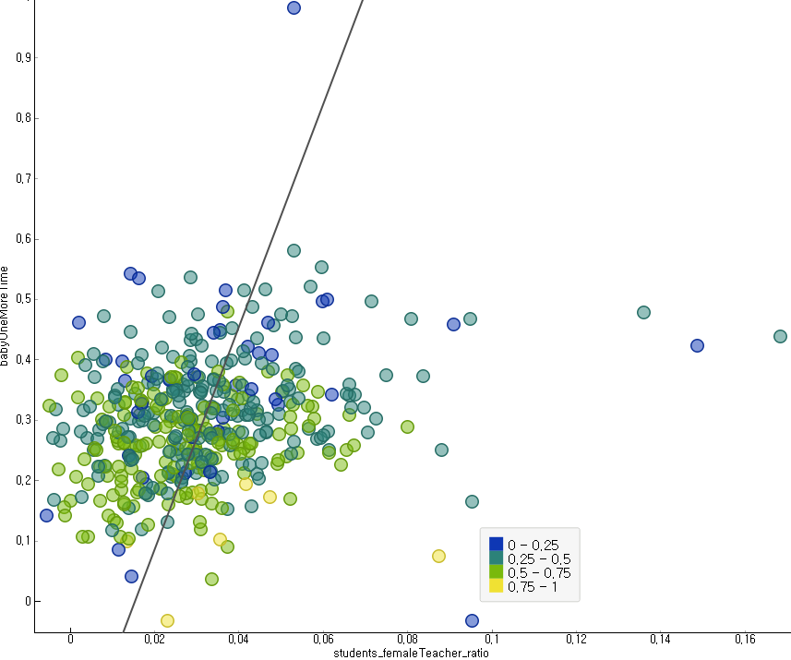
<그래프4> (여교사 수 / 학생 수)와
취업률 상관관계
<그래프5> (여교사 수 / 전체 교사 수)와
취업률 상관관계
<그래프6> (여교사 수 / 학생 수)와
미진학미취업비율 상관관계
X축 | (여교사 수 / 학생 수)
Y축 | 취업률
Pearson’s r | -0.236
X축 | 교사 성비
Y축 | 취업률
Pearson’s r | -0.193
X축 | (여교사 수 / 학생 수)
Y축 | 미진학미취업비율
Pearson’s r | 0.234
<그래프4>취업률은 학생당 여교사 수와 유의미한 역의 상관관계(r=-0.236)가 있는 것으로 나타남
<그래프5>취업률은 교사의 성비와 유의미한 역의 상관관계가 있는 것으로 나타남
<그래프6>미진학미취업비율은 (여교사 수 / 학생 수)와 유의미한 상관관계가 있다.

Slide 8
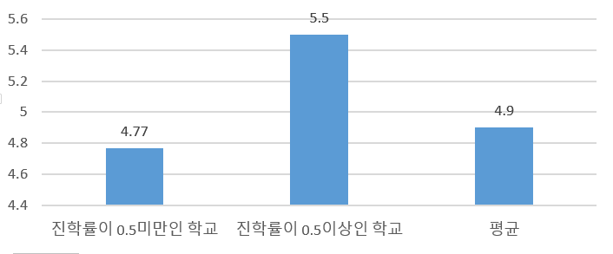
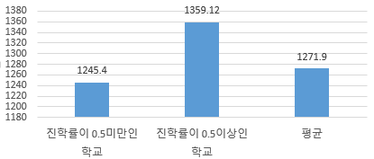
분석결과 : 평균비교
부동산 매매가격지수 변화량
평당가
진학률이 0.5 이상인 학교들은 평균에 비해 약 12% 높은 매매가격지수 변화를 이룬 행정구에 분포했음
진학률이 0.5 이상인 학교들은 그렇지 않은 학교들에 비해 약 9% 높은 평당가를 형성하는 행정구에 분포했음
→ 이는 높은 진학률은 가계경제의 영향을 받는다고 유추할 수 있음

Slide 9
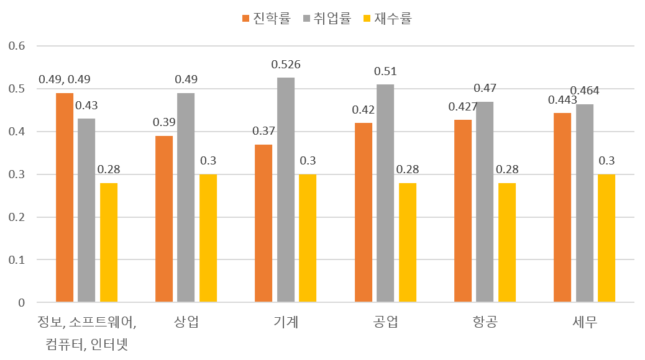
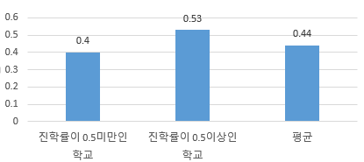
교명 키워드
진학률에 따른 성비
교명에 ICT관련 키워드를 갖고 있는 학교들의 진학률은 평균을 크게 상회했으며, 취업률은 평균을 크게 하회하고 있음
이는 교명이 ICT관련 키워드를 포함하는 학교 학생들은 사회에 나가기 전 대졸이상의 학력을 갖고 싶어하는 것으로 유추할 수 있음
진학률이 0.5이상인 학교들은 전체 학생 성비 평균에 비해 20% 높은 학생 성비를 가짐
→ 이는 0.5 이상인 진학률에는 학생 성비가 영향을 미친다고 유추할 수 있음

Slide 10
결론
분석, 성과 | 취업률 | 진학률
상관분석 | 미진학미취업비율(-) 진학률(-)
 | 일반 교사의 성비(-) 학생당 여교사 수(-)
평균비교 |  | ICT 관련학교 높은 여학생 비 높은 부동산 평당가
미진학미취업 졸업자의 비율은 취업률과 진학률 모두와 역의 상관관계를 보임
학생 당 여교사의 수와 교사의 성비는 취업률과 역의 상관관계를 보임
여학생의 비율은 높은 진학률에 영향을 미침
학교 행정구의 아파트 평당가는 학교의 높은 진학률에 영향을 미침
ICT관련 학교 졸업생들은 특성화고의 교육만으로는 4차 산업의 인재가 되지 못한다고 판단한 행동(평균에 비해 높은 진학률과 낮은 취업률)을 보임
위 요소들을 적절히 활용한다면 특성화 고등학교의 취업자와 진학자의 공급을 조절 할 수 있을 지 모른다.
그러나 본 분석은 시기별, 지역별 산업의 상황과 대학의 상황을 반영하지 않았을 뿐 아니라 각 학교, 교사, 지역 등의 특징을 반영하지 않았다. 정책에 반영할 만큼 신뢰 있는 예측을 위해서는 가까운 미래 블록체인 기술을 활용하여 모든(사생활이라 여겨지는) 데이터를 수집하여 모델에 반영해야 할 것이다.

